Slide 1
Prezentácia výstupu z mobility v Česku, Praha
Názov projektu: „Nové príležitosti v oblasti multimédií a umenia V“
Č. projektu: 2019-1-SK01-KA116-060589
Účastníci: Katarína Pipiaková, III.F

Slide 2
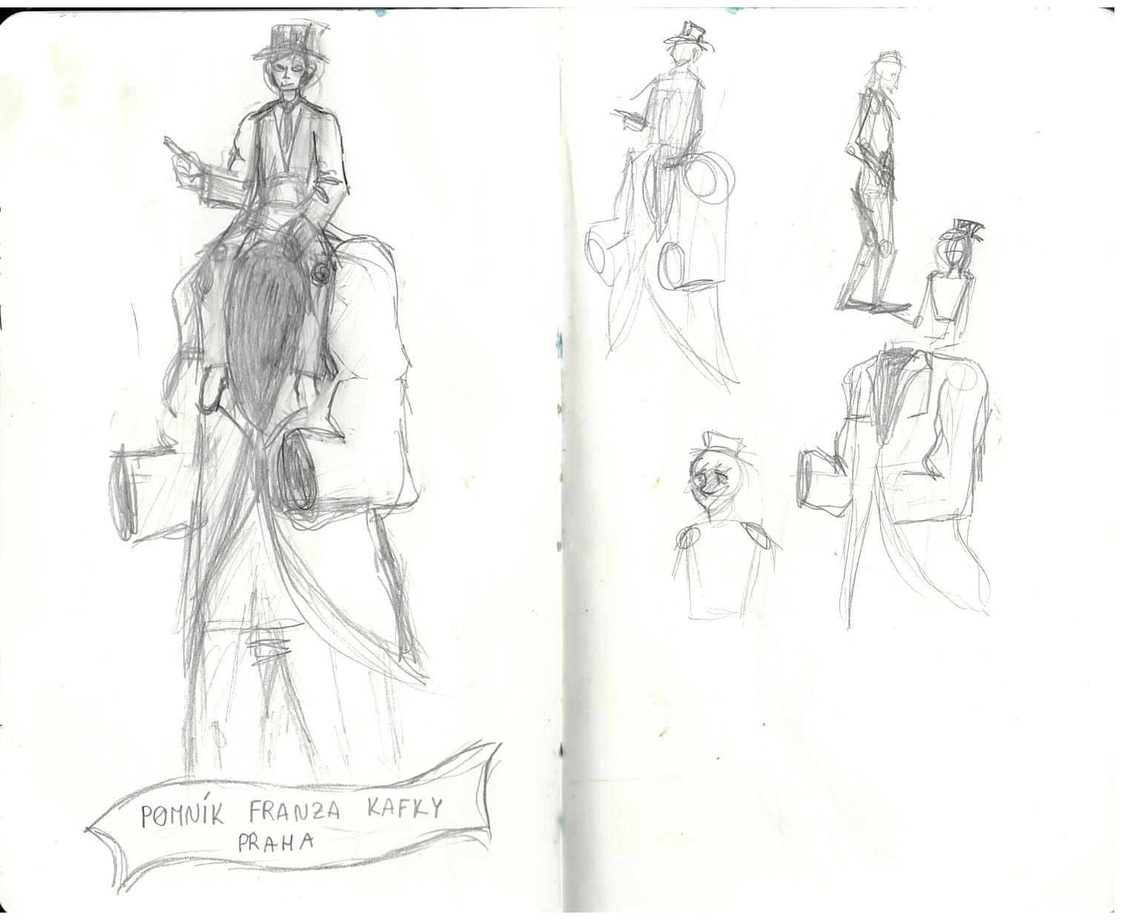

Slide 3
Pomník Franza Kafku
Pomník Franza Kafku je socha nachádzajúca sa v Prahe na rozhraní Starého Mesta a Jozefova medzi presbytériom Kostola svätého Ducha a Španielskou synagógou pri pešom priechode medzi Väzenskou a Dušnou ulicou. Pomník je umiestnený tematicky, pretože v už neexistujúcom dome v Dušnej ulici čp. V/187 Franz Kafka býval.
Pomník vytvorený Jaroslavom Rónom bol odhalený v roku 2003, dva roky po tom, čo tento autor vyhral súťaž na jeho vytvorenie.
Pomník je odliaty z bronzu , je vysoký 3,75 ma váži 800 kg. Jeho podoba je inšpirovaná Kafkovým dielom Popis jedného zápasu . Ide o súsošie tvorené dvoma telami, jedno z nich je mužská postava v obleku , ktoré však z rukávov nevychádzajú ruky a nemá hlavu; za krkom jej sedí menšia postava, ktorá je kompletná a má predstavovať samotného Franza Kafku .

Slide 4
ĎAKUJEM ZA POZORNOSŤ

